Slide 1

Enfulumya 26.10
Ennyanjula
ku Bitcoin
Ekitabo Ekilungamya Abatandisi

Slide 2

Lwaki Ssente Nkulu?
Tukozesa ssente buli lunaku, naye tetutera kwebuuza ku ngeri gye zikolamu.
Notes:
Ensibuko: My First Bitcoin, Ennyanjula ku Bitcoin, Ekitabo Ekilungamya Abatandisi, ekifulumizibwa 26.10. Kikyusiddwa wansi wa layisinsi ya Creative Commons Attribution-ShareAlike 4.0 International; emiko gino egy'okwanjulirako gikozesa layisinsi y'emu. Emiko gino giyamba omusomesa mu kwanjula, nga gyesigamiziddwa ku bibuuzo omukaaga ebiri mu kitabo ekilungamya. Mukyuse ebyokulabirako, embiro z'okusomesa, n'engeri y'okwanjulamu bituukane n'abantu b'omu kitundu kyammwe, naye nga mukuuma amakulu n'obubaka obukwata ku bukuumi. Tewali kiseera kigere ekitegeezeddwa buli lutuula kye lulina okumala.

Slide 3

Abantu Abasinga
Tebafunangayo Kaseera
Kulowooza ku Ssente
Si kugikolera, si kugisaasaanya, wabula okulowooza ku kiki ky’eri n’engeri gy’ekolamu.
Ennyanjula ku Bitcoin · Lwaki Ssente Nkulu?
Notes:
Mutandike n’ekifaananyi: buli muntu atwetoolodde akozesa ssente nga teyeebuuza ku zo. Mubuuze abali mu kibinja lwe baasemba okufumiitiriza ku nsibuko ya ssente.

Slide 4

Ebibuuzo bitaano
eby’okutandikirako
Lwaki abantu beetaaga ssente?
Kiki ekifuula ekintu ssente?
Ani asobola okukola oba okufuga ssente ze mukozesa?
Lwaki ssente ze mukozesa zirina omuwendo?
Ssente zammwe zigula ebintu ebyenkana n'ebyo ze zaagulanga emabega?
Mukuume eby'okuddamu byammwe
Muwandiike eky'okuddamu ekimpi eri buli kibuuzo. Mujja kuddamu okubyetegereza ku nkomerero.
Ennyanjula ku Bitcoin · Lwaki Ssente Nkulu?
Notes:
Muwe abayizi eddakiika ntono bawandiike. Temusaba muntu yenna kugabana bikwata ku by’ensimbi bye eby’ekyama. Eby’okuddamu bino bijja kuddamu okulabika ku lupapula lw’eby’okuyiga ebikulu olulina omutwe “Kiki Ekiddako?”

Slide 5

Amazima oba Endowooza?
Ekikakafu: "Akapapula kano aka ssente kakkirizibwa okusasula emisolo." Kino kiyinza okukakasibwa.
Endowooza: "Eno y'engeri ya ssente esinga obulungi." Kino kyetaaga ebipimo n'obujulizi.
Ekitabo kino eky'obulagirizi kya kusomesa kwokka. Tekiwa magezi ku by'ensimbi, okusiga ensimbi, amateeka oba emisolo, era tekibagamba kugula, kutunda oba kutereka kintu kyonna.
Ennyanjula ku Bitcoin · Lwaki Ssente Nkulu?
Notes:
Mukuume enjawulo eno mu lutuula lwonna. Buli ensonga bw’ereetebwa, mubuuze: tusobola okugikakasa, oba yeetaaga emitendera gy’okugipimirako n’obujulizi?

Slide 6

Ensimbi kye ki?
Ssente kintu ekikozesebwa mu kuwaanyisiganya.

Slide 7

Okuwanyisiganya Ebintu n’Okukwatagana kw’Ebyetaago
by’Enjuyi Zombi
Abantu bombi balina okuba nga buli omu ayagala ekyo munne ky’alina, mu kiseera kye kimu era mu bungi obusaanira.
Ennyanjula ku Bitcoin · Ensimbi kye ki?
Notes:
Mukozese ekyokulabirako ekiri mu kitabo ekirambika: mulima omuceere era mwetaaga engatto, naye omukozi w’engatto ayagala mafuta ga kufumba, so si muceere. Abakugu mu by’enfuna kino bakiyita okukwatagana kw’ebyetaago by’abantu ababiri, nga buli omu ayagala ekyo munne ky’alina.

Slide 8
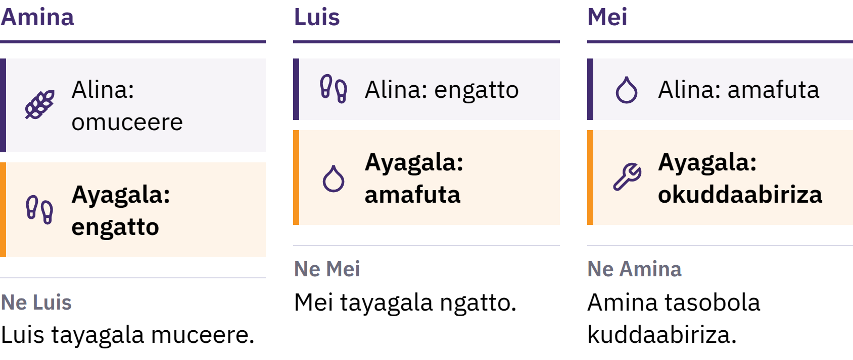
Okuwanyisiganya Ebintu n’Okukwatagana kw’Ebyetaago
by’Enjuyi Zombi
Abantu bombi balina okuba nga buli omu ayagala munne ky'alina, mu kiseera kye kimu era mu bungi obusaanira.
Ennyanjula ku Bitcoin · Ensimbi kye ki?
Notes:
Mukozese ekyokulabirako ekiri mu kitabo ekirambika: mulima omuceere era mwetaaga engatto, naye omukozi w’engatto ayagala mafuta ga kufumba, so si muceere. Abakugu mu by’enfuna kino bakiyita okukwatagana kw’ebyetaago by’abantu ababiri, nga buli omu ayagala ekyo munne ky’alina.

Slide 9

Ensimbi kye kikozesebwa mu kuwanyisiganya
Tewali ayagala ssente ku lwazo zokka. Zirina omugaso kubanga abalala bazikkiriza, nga basuubira nti n’abalala balizikkiriza oluvannyuma.
Ennyanjula ku Bitcoin · Ensimbi kye ki?
Notes:
Ensimbi ey’ekipapula kiba kitundu kya lupapula kyokka. Ensimbi zigonjoola ekizibu ky’okuwanyisiganya ebintu nga zaawula okutunda ku kugula: mutunda omuceere gwammwe eri omuntu omu ne mugula engatto ku mulala. Kino kye kyawula ensimbi ku kuwanyisiganya ebintu.

Slide 10

Ebintu Bisatu Ssente Bye Zikola
Ekikozesebwa mu kuwaanyisiganya: abantu bakikkiriza okusasulwamu
Ekipimo ky'omuwendo: emiwendo giragibwa mu kyo
Ekitereka omuwendo: kitambuza omuwendo okuva leero okutuuka mu biseera eby'omu maaso
Tewali ssente zitereka muwendo mu ngeri etuukiridde, naye ebika ebimu bifiirwa obusobozi bw'okugula mpola okusinga ebirala.
Ennyanjula ku Bitcoin · Ensimbi kye ki?

Slide 11

Okuva ku bisusunku okutuuka
ku mpapula
Ebisusunku, omunnyo, obukwanzi, ebisolo, ekikomo, effeeza, zzaabu
Ebyuma eby'omuwendo: bitono, biwangaala, bikkirizibwa mu bifo bingi
Ebiwandiiko eby'empapula ebisobola okuwanyisibwa n'obungi bw'ekyuma obulagiddwa
Enkola z'omutindo gwa zzaabu: ekipimo ky'ensimbi ekigattibwa ku zzaabu mu mateeka
Amateeka gaali gaawukana okusinziira ku kifo n'omulembe.
Ennyanjula ku Bitcoin · Ensimbi kye ki?

Slide 12
Ensimbi za fiat
1971: Amerika yakomya enkola entongole ey'okukkiriza gavumenti z'amawanga amalala ne bbanka enkulu okuwanyisa ddoola mu zaabu
Leero ssente z'amawanga ezisinga obungi ssente za fiat: zifulumizibwa ku buyinza bwa gavumenti, era teziyinza kununulibwa mu zaabu oba mu kintu ekirala kyonna eky'obusuubuzi
Fiat kigambo kya Lulattini ekitegeeza "kikolebwe", era kitera okutegeerwa nga "ku kiragiro"
Zikkirizibwa kubanga abantu, bizinensi, bbanka ne gavumenti bazikozesa; amateeka gazifuula ssente ezikkirizibwa okusasuliramu amabanja era ne galagira zikozesebwe okusasula emisolo
Ennyanjula ku Bitcoin · Ensimbi kye ki?

Slide 13

Twava ku ssente ezeesigamye ku
kintu, ne tudda ku ssente
ezeesigamye ku kwesiga
omuntu.
Ennyanjula ku Bitcoin · Ensimbi kye ki?

Slide 14

Kiki Ekikyamu ku Ssente Zaffe?
Abantu bwe bawulira ekigambo okubumbulukuka kw'ebbeeyi, batera okulowooza ku bbeeyi z'ebintu okulinnya.

Slide 15
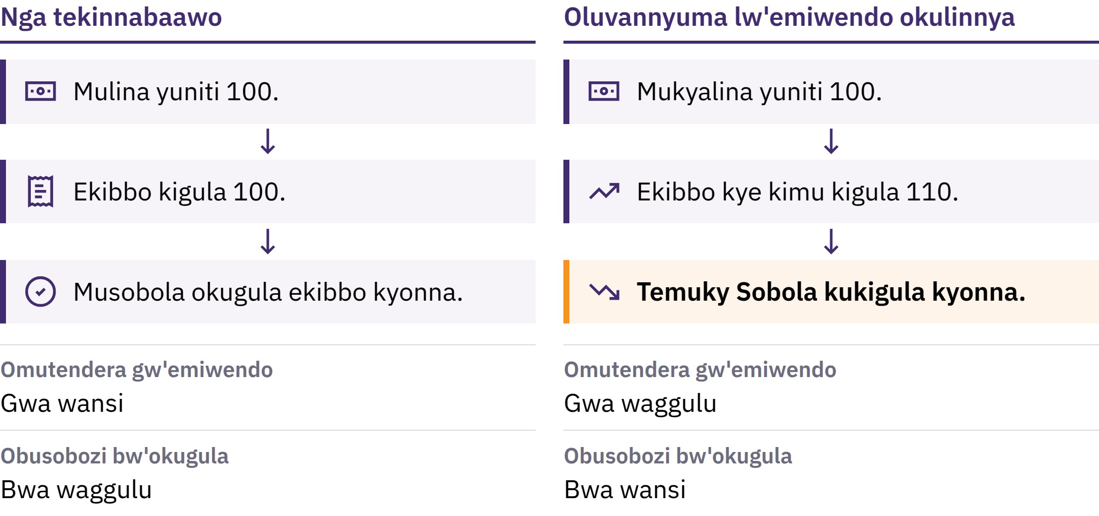
Okulinnya kw’ebbeeyi n’obusobozi bw’okugula
Ennyanjula ku Bitcoin · Kiki Ekikyamu ku Ssente Zaffe?
Notes:
Okw'ebbeeyi y'ebintu kwe kweyongera kw'ebbeeyi y'ebintu okutwalira awamu okumala ekiseera. Oludda lwakyo olulala ge maanyi g'ensimbi okugula: obungi bw'ebintu omuwendo gumu ogw'ensimbi bye gusobola okugula. Singa ekibbo ky'ebintu ebyetaagisa mu bulamu kirinnya okuva ku yuniti 100 ez'ensimbi okutuuka ku 110, yuniti 100 ze zimu ziba tezisobola kugula kibbo kyonna.

Slide 16

Okulinnya kw’ebbeeyi n’obusobozi bw’okugula
Ennyanjula ku Bitcoin · Kiki Ekikyamu ku Ssente Zaffe?
Notes:
Okw'ebbeeyi y'ebintu kwe kweyongera kw'ebbeeyi y'ebintu okutwalira awamu okumala ekiseera. Oludda lwakyo olulala ge maanyi g'ensimbi okugula: obungi bw'ebintu omuwendo gumu ogw'ensimbi bye gusobola okugula. Singa ekibbo ky'ebintu ebyetaagisa mu bulamu kirinnya okuva ku yuniti 100 ez'ensimbi okutuuka ku 110, yuniti 100 ze zimu ziba tezisobola kugula kibbo kyonna.

Slide 17

Ensonga Nnyingi, Okusalawo
Kumu
Okweyongera kw'obungi bwa ssente n'obuwola
Okutaataaganyizibwa kw'obugabi n'enkyukakyuka mu bwetaavu
Ssente ezinafuwa, emisolo, ensaasaanya y'okukola ebintu
Ensonga emu eva ku kusalawo, so si ku butanwa: mu nkola ya ssente eya fiat, ebitongole bitono bisobola okwongera ku bungi bwa ssente n'obuwola n'okukyusa amateeka g'enkola eyo.
Ennyanjula ku Bitcoin · Kiki Ekikyamu ku Ssente Zaffe?
Notes:
Abakugu mu by’enfuna bakubaganya ebirowoozo ku bukulu bwa buli kivaako. Essira muliteeke ku kivaako ekimu ekiva mu kusalawo, so si mu butanwa.

Slide 18
Ebbula n’Omuwendo
Ekifaananyi kya Mona Lisa ekyasooka kya muwendo okusinga kopi yaakyo yonna: kiri kimu kyokka
Obutono bw'ekintu bwokka tebukireetera kuba kya muwendo, naye abantu bwe baba baagala ekintu, obungi bwakyo obuliwo buba bukulu
Obungi bwa ssente bwe bweyongera amangu okusinga obungi bw'ebintu bye zisobola okugula, buli kitundu kya ssente kitera okugula ebitono
Ennyanjula ku Bitcoin · Kiki Ekikyamu ku Ssente Zaffe?

Slide 19
Okulinnya kw’ebbeeyi tekukosa buli muntu kyenkanyi
Ssente enkalu n’ezo eziterekeddwa ziyinza okufiirwa obusobozi bw’okugula
Bannannyini by’obugagga ebirinnya ebbeeyi bayinza okukuumibwa ku kigero ekimu
Emisaala n’ebbeeyi bikyuka ku misinde egy’enjawulo
Ssente eziri ku akawunti yammwe mu bbanka za njawulo ku ssente enkalu ze mukutte mu ngalo: kye kisuubizo kya bbanka okubasasula. Ekisuubizo ekyo kitera okutuukirizibwa, naye kisinziira ku bbanka ne ku mateeka agagifuga.
Ennyanjula ku Bitcoin · Kiki Ekikyamu ku Ssente Zaffe?

Slide 20
Mukigezeeko: Okukebera Obusobozi bw’Okugula
Mulonde ekintu kimu ekya bulijjo: omugaati, entambula, oba ssente z'okukuba essimu
Muwandiike omuwendo gwakyo ogwa leero
Mubuuze omuntu omuwendo gwakyo emyaka egiwerako emabega, era muke bereko mu biwandiiko ebyesigika bwe muba musobola
Ennyingiza yeeyongera ku kigero kye kimu? Kiki ekirala ekiyinza okunnyonnyola enkyukakyuka eno?
Ennyanjula ku Bitcoin · Kiki Ekikyamu ku Ssente Zaffe?
Notes:
Kino kikola nga tekyetaagisa kyuma kyonna oba yintaneeti. Mugeraageranye eby’okuddamu mu kibinja kyonna, era mujjukize abayizi nti bbeeyi y’ekintu kimu yokka si kye kipimo kyonna eky’ebbeeyi z’ebintu okulinnya.

Slide 21
Ensimbi za Fiat Zikola, Naye Zirimu Obulabe
Okusasula okwangu, okwewola okutuukana n’ebyetaago, ebikozesebwa okwaŋŋanga embeera enzibu
Naye obungi bwayo n’amateeka agagifuga bisobola okukyuka, era abantu abagikozesa tebalina buyinza bungi mu kusalawo
Eno y’ensonga lwaki abantu banoonya ebirala bye bayinza okukozesa, era lwaki Bitcoin yatondebwawo.
Ennyanjula ku Bitcoin · Kiki Ekikyamu ku Ssente Zaffe?

Slide 22

Bitcoin kye ki?
Ssente za digito ezitafugibwa kitongole kimu, ezirina obungi obukoma, era ezisobola okuweerezebwa okuva ku muntu omu okudda ku mulala awatali lukusa lwa bbanka.

Slide 23
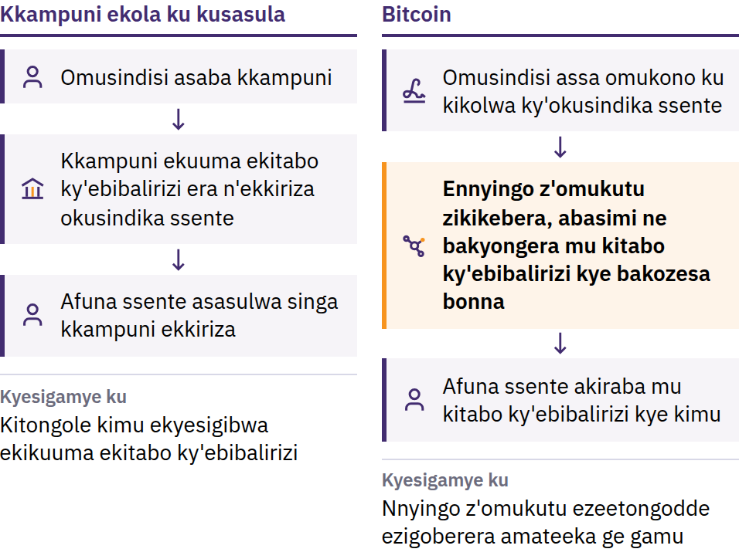
Ekizibu ky’Okusaasaanya Ensimbi Ze Zimu Emirundi Ebiri
31 Ogwekkumi 2008: Satoshi Nakamoto afulumya Bitcoin: Enkola y’Ensimbi ez’Obwuma ey’Omuntu ku Muntu. Ogw’olubereberye 2009: omukutu gutandika okukola.
Ennyanjula ku Bitcoin · Bitcoin kye ki?
Notes:
Nga Bitcoin tennabaawo, okuweereza ssente ku yintaneeti bulijjo kwali kwesigama ku kitongole ekyesigika: bbanka oba kkampuni ekola ku kusasula eyakuumanga ekitabo ky’ebitabo by’ensimbi, n’ekkiriza akawunti, era eyasobolanga okulwisa, okuziyiza oba okusazaamu okusasula. Amawulire agali mu ngeri ya digito kyangu okugakoppa: singa ekinusu kya digito kyali kisobola okukozesebwa okusasula emirundi ebiri, kyali tekisobola kukola nga ssente. Kino kye kizibu ky’okukozesa ssente ze zimu emirundi ebiri. Satoshi Nakamoto ye muntu oba ekibinja ekikozesa erinnya eryo.

Slide 24
Obutafugibwa Buyinza bwa Wakati · Obungi Obulina Ekkomo ·
Omuntu ku Muntu
Obuyinza tebuli mu kifo kimu: tewali ofiisi nkulu eggulawo akawunti, ekyusa ssente eziriko, oba ekkiriza abegattako
Omuwendo gukugirwa: tewalibaawo bitcoin ezisukka mu bukadde 21
Muntu ku muntu: muweereze omuntu yenna, wonna w’ali, nga temusabye lukusa okuva eri ab’obuyinza ab’omu makkati
Tewali kkampuni esobola okuziyiza okukozesebwa kwa bitcoin ze mwefugira mwekka. Ku ludda olulala, eddembe eryo lijja n’obuvunaanyizibwa: okutambuza ssente okutuufu emirundi egisinga tekusoboka kusazibwamu, era tewali ofiisi ey’obuyambi ku mukutu.
Ennyanjula ku Bitcoin · Bitcoin kye ki?
Notes:
Enkola obutafugibwa kifo kimu tekitegeeza nti buli muntu alina obuyinza bwe bumu. Kitegeeza nti tewali muntu n’omu agyetabamu asobola kukyusa kitabo kya biwandiiko by’ensimbi oba amateeka agafuga ssente ku lw’abantu bonna.

Slide 25
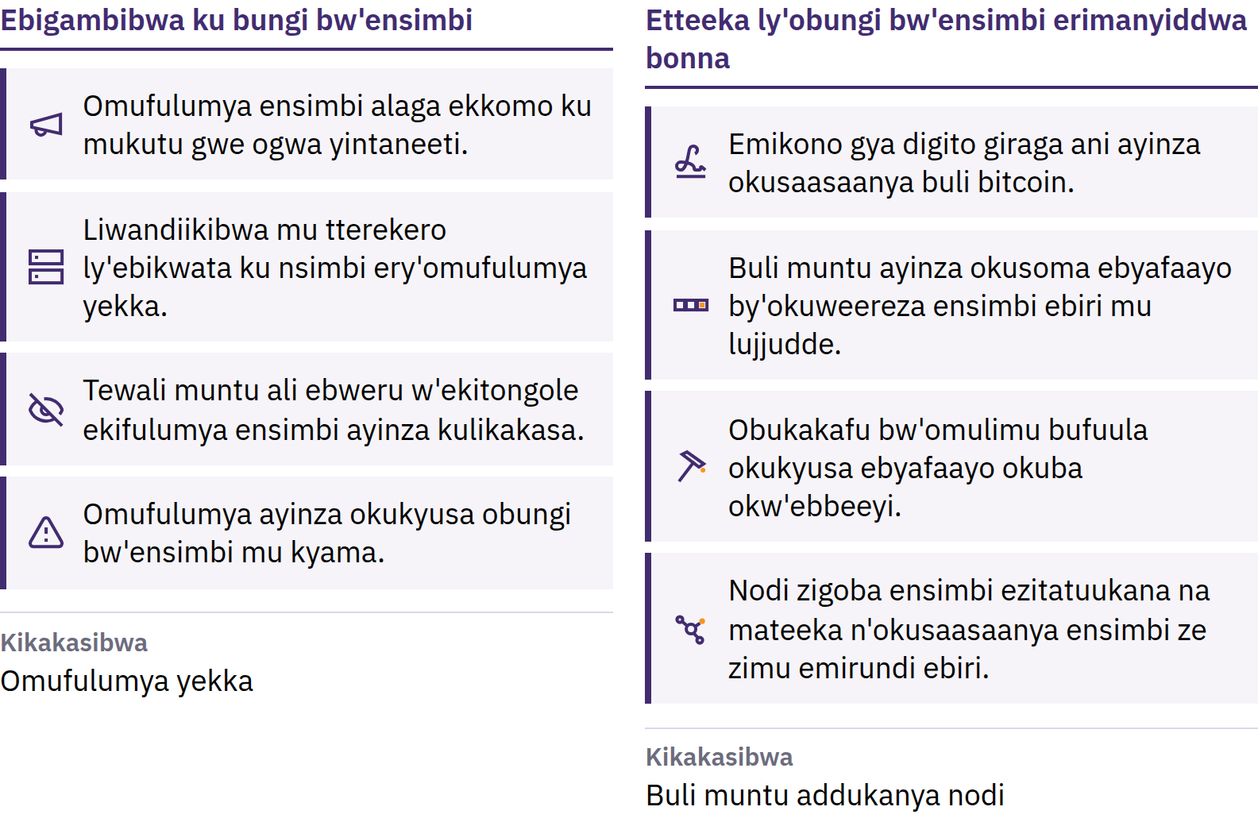
Ekkomo buli muntu ly’asobola okukakasa
Ennyanjula ku Bitcoin · Bitcoin kye ki?
Notes:
bitcoin empya zifulumizibwa okusinziira ku nteekateeka emanyiddwa bonna, era kompyuta ezeetongodde eziyitibwa node zigaana buli bulooka emenya etteeka eryo. Ekkomo lino lyesigika kubanga omuntu yenna asobola okulikakasa. Si tteeka lya butonde: lisigala likola kubanga abeetabye mu nkola eno beeyongera okulissa mu nkola. Obungi obulina ekkomo tebukakasa nti bbeeyi ejja kulinnya; bbeeyi esinziira ku bwetaavu awamu n’obungi obuliwo.

Slide 26
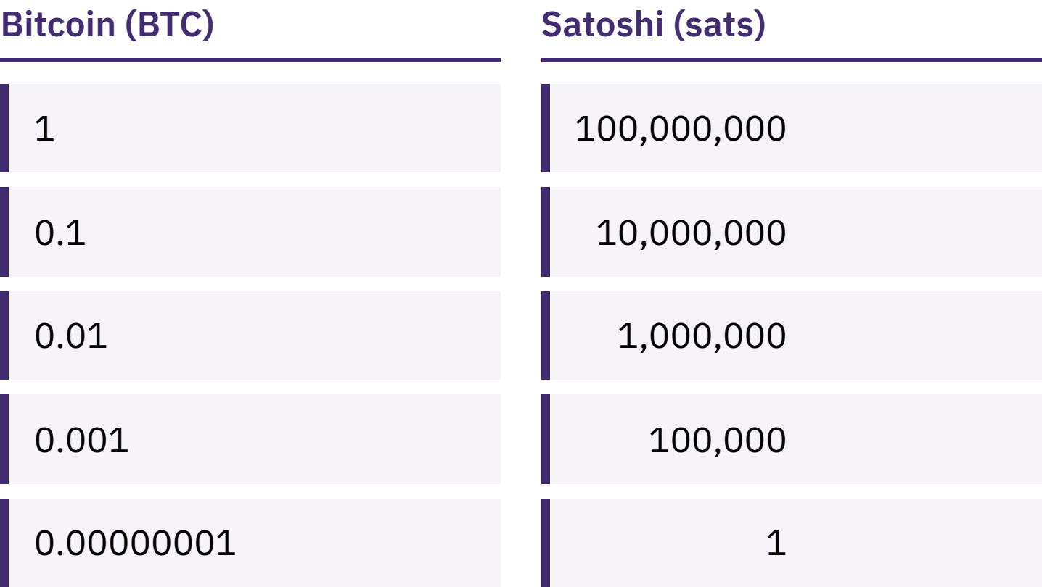
Temwetaaga Bitcoin Emu Enzijuvu
bitcoin emu egabanyizibwamu obutundutundu obutonotono 100,000,000 obuyitibwa satoshis, oba sats.
Ennyanjula ku Bitcoin · Bitcoin kye ki?
Notes:
Okuba ne sats 100,000 n’okuba ne bitcoin 0.001 kitegeeza omuwendo gwe gumu. Mutereeze endowooza enkyamu nti Bitcoin eri waggulu w’obusobozi bw’abantu kubanga bitcoin emu ya bbeeyi nnyo.

Slide 27
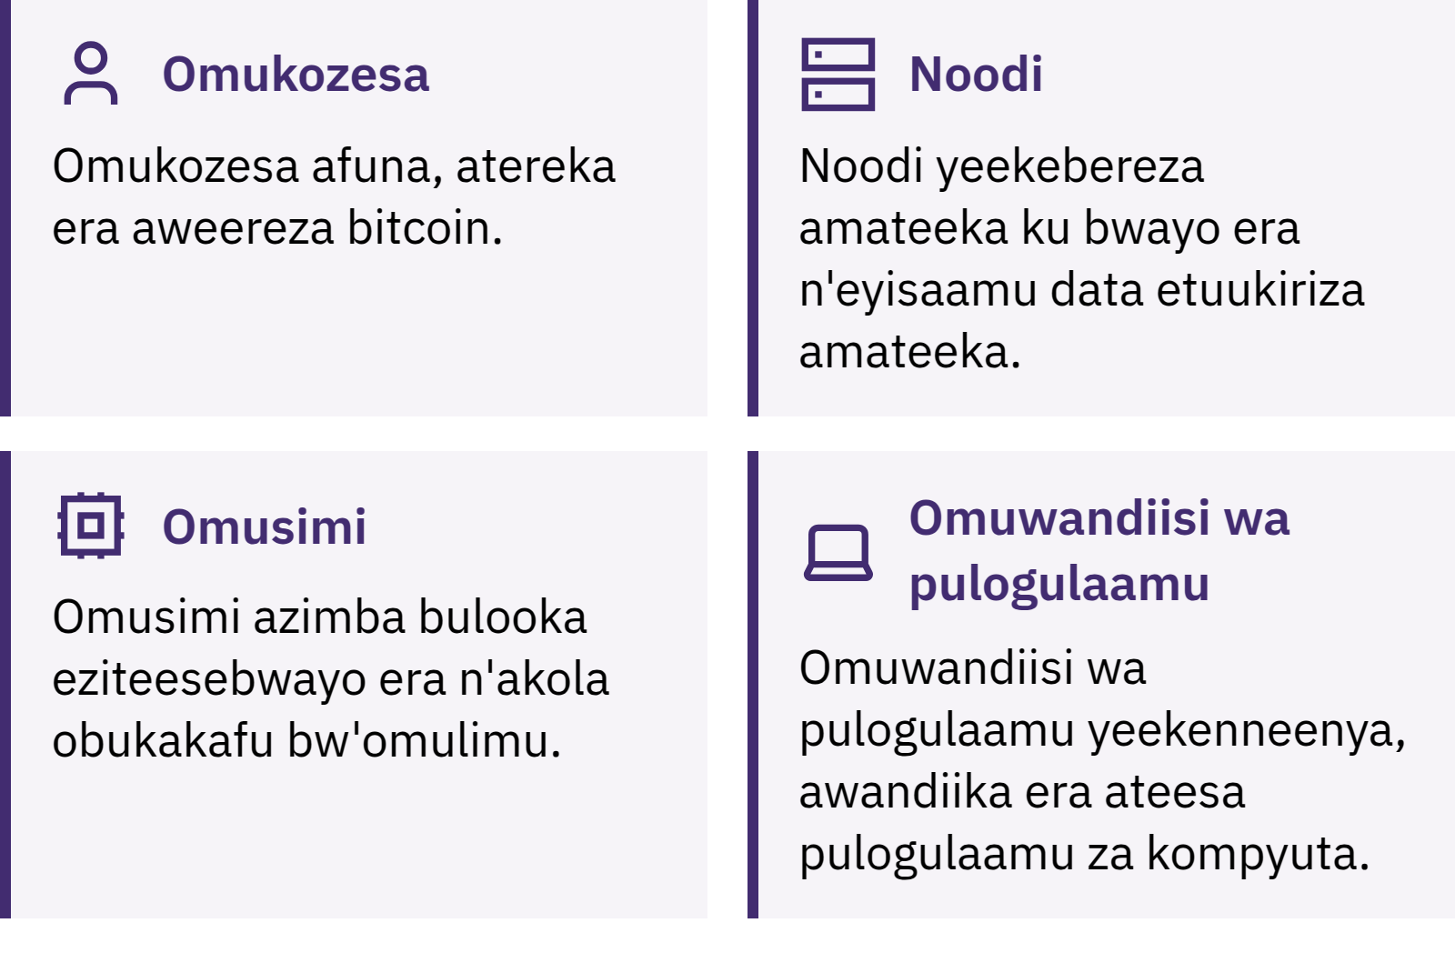
Ani Akuuma Bitcoin ng’Ekola?
Ennyanjula ku Bitcoin · Bitcoin kye ki?
Notes:
Abakozesa basindika, bafuna era batereka bitcoin; nodi zikebera buli nkolagana ne buli bulooka okukakasa nti bigoberera amateeka; abasimi bavuganya okwongera bulooka empya ku kiwandiiko kumpi buli ddakiika kkumi. Ekiwandiiko ekyo, ekiyitibwa olujegere lwa bulooka, buli muntu asobola okukiraba era okukiddamu okukiwandiika kyetaagisa ensimbi nnyingi nnyo. Ekyokumanya ku mpandiika: Bitcoin etandika ne B ennene etera okutegeeza omukutu oba enkola; bitcoin etandika ne b entono etegeeza ssente zennyini.

Slide 28

Ani Akuuma Bitcoin ng’Ekola?
Ennyanjula ku Bitcoin · Bitcoin kye ki?
Notes:
Abakozesa basindika, bafuna era batereka bitcoin; nodi zikebera buli nkolagana ne buli bulooka okukakasa nti bigoberera amateeka; abasimi bavuganya okwongera bulooka empya ku kiwandiiko kumpi buli ddakiika kkumi. Ekiwandiiko ekyo, ekiyitibwa olujegere lwa bulooka, buli muntu asobola okukiraba era okukiddamu okukiwandiika kyetaagisa ensimbi nnyingi nnyo. Ekyokumanya ku mpandiika: Bitcoin etandika ne B ennene etera okutegeeza omukutu oba enkola; bitcoin etandika ne b entono etegeeza ssente zennyini.

Slide 29
Bitcoin Erina Eby’okwefiiriza
Omuwendo gwayo gusobola okukyuka amangu
Ensobi zitera okuba ez’olubeerera
Okukkirizibwa kwayo kukyali kutono mu bifo bingi
Okugikozesa mu ngeri ey’obukuumi kyetaagisa okuyiga ebimu
Bitcoin ekozesa okukakasa n’obuvunaanyizibwa bw’omuntu ssekinnoomu mu kifo ky’okwesiga ebitongole mu bintu ebimu. Teggyawo kabi.
Ennyanjula ku Bitcoin · Bitcoin kye ki?

Slide 30

Mukozesa Mutya Bitcoin?
Ekibuuzo ekisooka ku nsawo yonna: ani afuga ebisumuluzo?

Slide 31
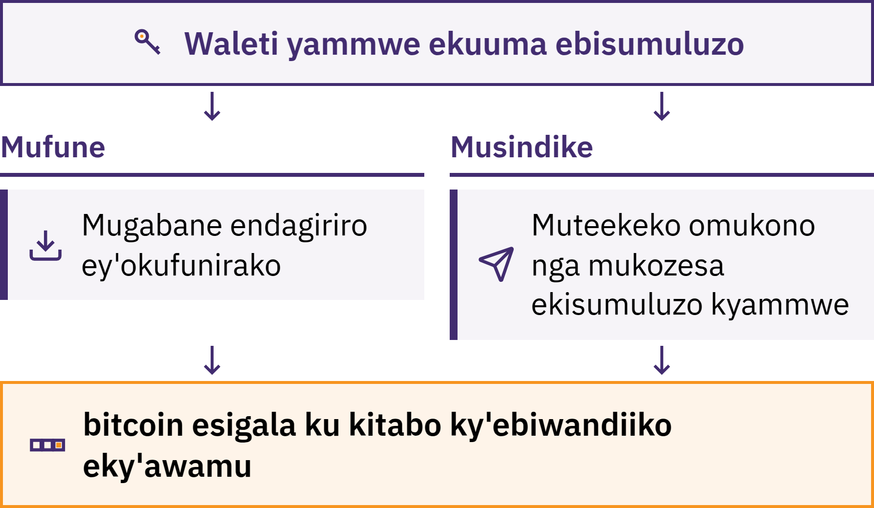
Waleti Eddukanya Ebisumuluzo
Ennyanjula ku Bitcoin · Mukozesa Mutya Bitcoin?
Notes:
Waleti ya Bitcoin kye kikozesebwa, emirundi egisinga nga ye pulogulaamu, ekibasobozesa okufuna, okukebera n’okusindika bitcoin. Bitcoin yammwe teterekebwa munda mu ssimu yammwe: ewandiikibwa ku lujegere lw’ebiwandiiko oluyitibwa blockchain. Waleti efuga ebisumuluzo ebibabasobozesa okukakasa nti bitcoin yammwe n’okukkiriza okusasula.

Slide 32
Ani Ddala Alina Bitcoin Yammwe?
Okwekuumira: mmwe mufuga ebisumuluzo
Tewali ayinza kubaddiza bitcoin zammwe singa mufiirwa ebigambo eby’okuzzaawo waleti n’ekyuma
Okukuumirwa: kkampuni y’ekwata ebisumuluzo, nga bwe kiba mu bbanka
Ssente eziri ku akawunti yammwe kye kisuubizo kya kkampuni okubasasula; esobola okussa ekkomo ku kuggyayo ssente, okuyimiriza akawunti, okuyingirirwa abamenyi b’amateeka ku yintaneeti, oba okuggalawo
Okusalawo engeri y’okukuumamu bitcoin si kigezo kya muwendo gwammwe. Ekikulu kwe kumanya ngeri ki gye mukozesa n’ekyo kye mwesiga.
Ennyanjula ku Bitcoin · Mukozesa Mutya Bitcoin?

Slide 33

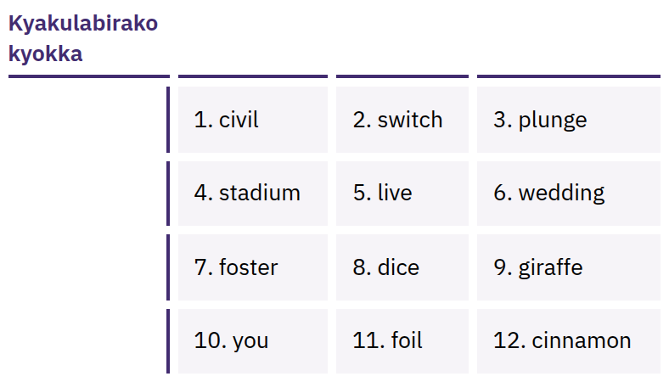
Ebigambo Byammwe
eby’Ensigo Biwa Obuyinza
Obujjuvu Okuyingira
Olukalala lw'ebigambo ebiri mu nsengeka, ebiseera ebisinga nga biri 12 oba 24, olusobola okuddamu okukola ebisumuluzo byammwe. Omuntu yenna alulina asobola okutwala bitcoin zammwe.
Ennyanjula ku Bitcoin · Mukozesa Mutya Bitcoin?
Notes:
Ebigambo eby’okuzzaawo waleti si kopi ya kwekuumisa yokka: biwa obuyinza obujjuvu okugikozesa. Mubiwandiike bulungi ku lupapula nga mutondawo waleti; mubikuume nga tebiri ku yintaneeti, nga bya kyama, era mu kifo we bitajja kubulira oba kwonooneka. Temubikubanga kifaananyi, temubiweerezanga ku emeyiro, temubiterekanga mu biwandiiko ebikuumibwa ku bire, temubiweerezanga mu bubaka, era temubiwandiikanga ku mukutu gwa yintaneeti. Ebigambo ebiragiddwa bya kyakulabirako kyokka; temulaganga era temukung’aanyanga bigambo bya kuzzaawo waleti eya ddala.

Slide 34

Obusumuluzo si bwammwe,
ebinusu si byammwe.
Ennyanjula ku Bitcoin · Mukozesa Mutya Bitcoin?

Slide 35

Nga Temunnaba Kukozesa Waleti
Yonna
Ebisumuluzo: ani abifuga, mmwe oba kampuni?
Okuzzaawo: kiba kitya singa essimu yammwe ebula oba kampuni n'eggwaawo?
Ensibuko: mukutu mutongole oba lukalala mu dduuka ly'obukozesa, so si enyunzi omuntu gye yabaweereza?
Koodi: eri mu lujjudde era erabirirwa obutayosa? (Kino kyokka si bukakafu nti terina bulabe.)
Ebisale: waliwo ebisale by'okuweereza, okufuna, oba okuggyayo ssente?
Okusasula: ku lujegere lwa bulooka, ku Lightning, oba ku byombi?
Ennyanjula ku Bitcoin · Mukozesa Mutya Bitcoin?
Notes:
My First Bitcoin tewa magezi ku nsawo za digito ez’enjawulo ez’okukozesa. Ebikozesebwa, ebisale, ne bannannyini byo bikyuka, era ekisaanira ekitundu ekimu kiyinza obutasaanira kirala. Mulagirire abayizi eri omusomesa ow’omu kitundu eyeesigika.

Slide 36
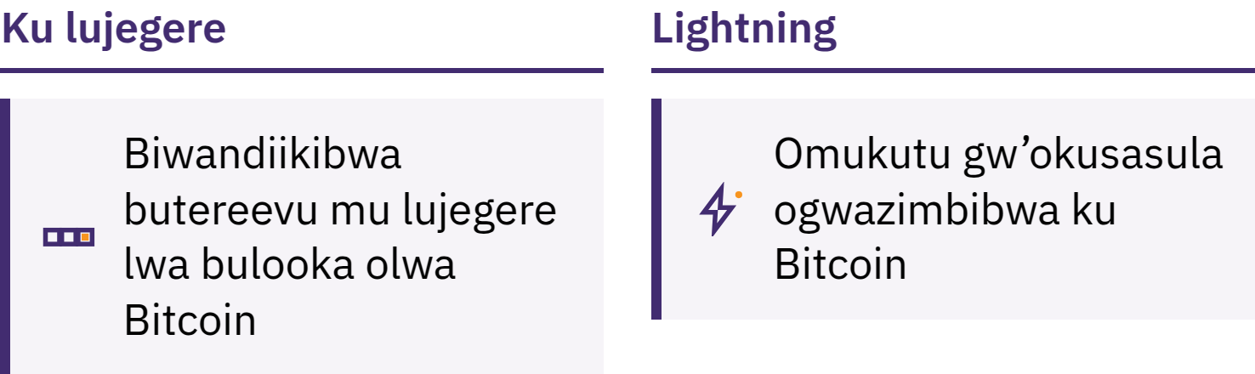
Ku Lujegere ne Lightning
Ku lujegere: ebiwandiikiddwa butereevu mu lujegere lwa bulooka
Lightning: omukutu gw'okusasulirako oguzimbiddwa ku Bitcoin okusobozesa okusasula ssente entono amangu era enfunda nnyingi, gamba ng'okugula kaawa
Ensawo ya Lightning nayo esobola okuba ey'okukuumirwa oba ey'okwekuumira
Ennyanjula ku Bitcoin · Mukozesa Mutya Bitcoin?

Slide 37
Amateeka Asatu nga Muyiga
Musooke muyige. Temukola kintu olw'essanyu erisukkiridde, okutya, oba okupikirizibwa.
Mutandike n'ekitono. Mugezese ebikozesebwa bye mutamanyi nga mukozesa omuwendo gwe musobola okufiirwa.
Temwesiga, mukakase. Muke bere omuntu, enkola y'okusasula, endagiriro, n'omuwendo.
Mugabane ebikwata ku kufuna ssente, so si byama
Endagiriro oba okusaba okusasulwa bisobola okugabanyizibwa n'abalala. Ebigambo eby'okuzzaawo waleti oba ekisumuluzo eky'ekyama tebiteekwa kugabanyizibwa na muntu yenna. Tewali musomesa, kkampuni ya waleti, oba mukozi ayamba abakozesa akola mu mateeka alibibasaba.
Ennyanjula ku Bitcoin · Mukozesa Mutya Bitcoin?

Slide 38

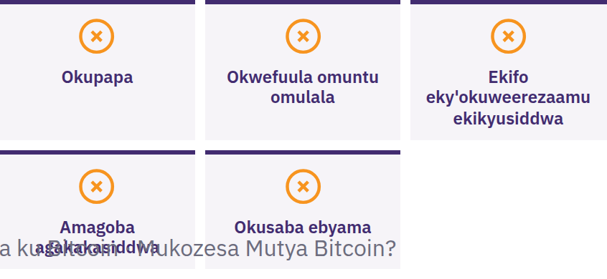
Muleke awo, temugabana
kintu kyonna, temuweereza
kintu kyonna
Mukome singa omuntu abapapya oba abasaba okukuuma ebyama, abasuubiza amagoba agakakasiddwa, abasaba okusooka okusindika bitcoin, oba abasaba ebigambo byammwe eby'okuzzaawo waleti. Musooke muyimirire. Temugabana kintu kyonna. Temusindika kintu kyonna. Oluvannyuma mukakase nga muyita mu nsibuko y'amawulire gye mumanyi edda.
Ennyanjula ku Bitcoin · Mukozesa Mutya Bitcoin?

Slide 39

Kiki Ekiddako?
Eno ntandikwa yokka.

Slide 40
Ensonga Enkulu Nnya
Ensimbi zeesigamye ku mateeka n’obwesige. Obungi bw’ensimbi za fiat n’amateeka agazifuga biteekebwawo ebitongole bitono.
Bitcoin ereeta amateeka ag’enjawulo. Obungi bw’ensimbi obumanyiddwa bonna, obulina ekkomo, obutuukirwako buli muntu, era obuyinza okukakasibwa mu kifo ky’okubwesiga obwesizi.
Obukuumi bwe busooka. Musooke muyige, mutandike n’ekitono, mukakase buli kimu, era temugabananga na muntu yenna ebigambo byammwe eby’okuzzaawo waleti.
Eno ntandikwa yokka. Omutendera gumu oguddako ogutaliimu kabi gumala.
Akaseera k’okufumiitiriza
Muddemu mutunuulire ebibuuzo ebitaano ebyali ku ntandikwa. Kati mwandizzeemu mutya?
Ennyanjula ku Bitcoin · Kiki Ekiddako?

Slide 41

Dipulooma ya Bitcoin
Eddaala eriddako. Ebitundu byayo ebina bibongerayo:
Okutegeera ssente
Engeri Bitcoin gy’ekolamu
Okukozesa Bitcoin mu ngeri ey’obukuumi
Bitcoin mu kitundu kyammwe
Musigale nga mwagala okumanya, mweyongere okubuuza ebibuuzo, era muyige ebisingawo ku myfirstbitcoin.org.
Twesunga okubalaba mu kibinja kyaffe ekiddako.
Ennyanjula ku Bitcoin · Kiki Ekiddako?

Slide 42


